Slide 1
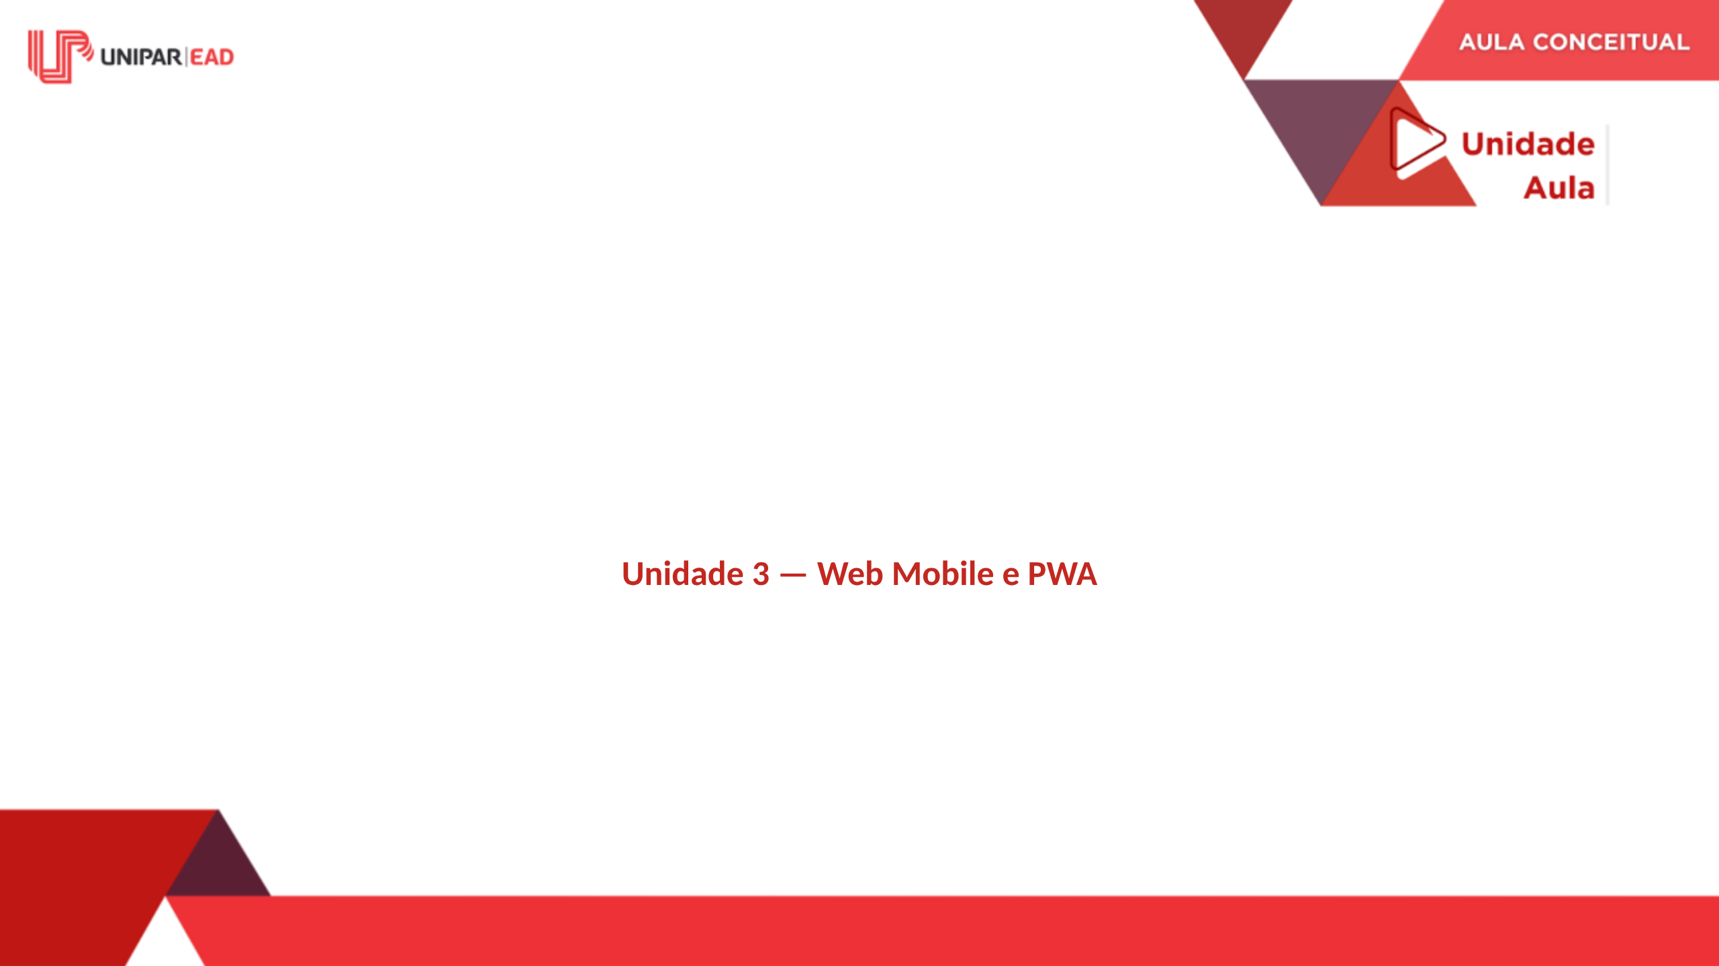
Notes:
FALA DO PROFESSOR: Mobile First é uma abordagem de design e desenvolvimento que prioriza a experiência em dispositivos móveis. Em vez de projetar para desktop e depois adaptar para mobile, fazemos o contrário: projetamos para mobile e depois expandimos para telas maiores. Nesta aula, vamos entender por que essa abordagem é recomendada e como implementá-la na prática.

Slide 2
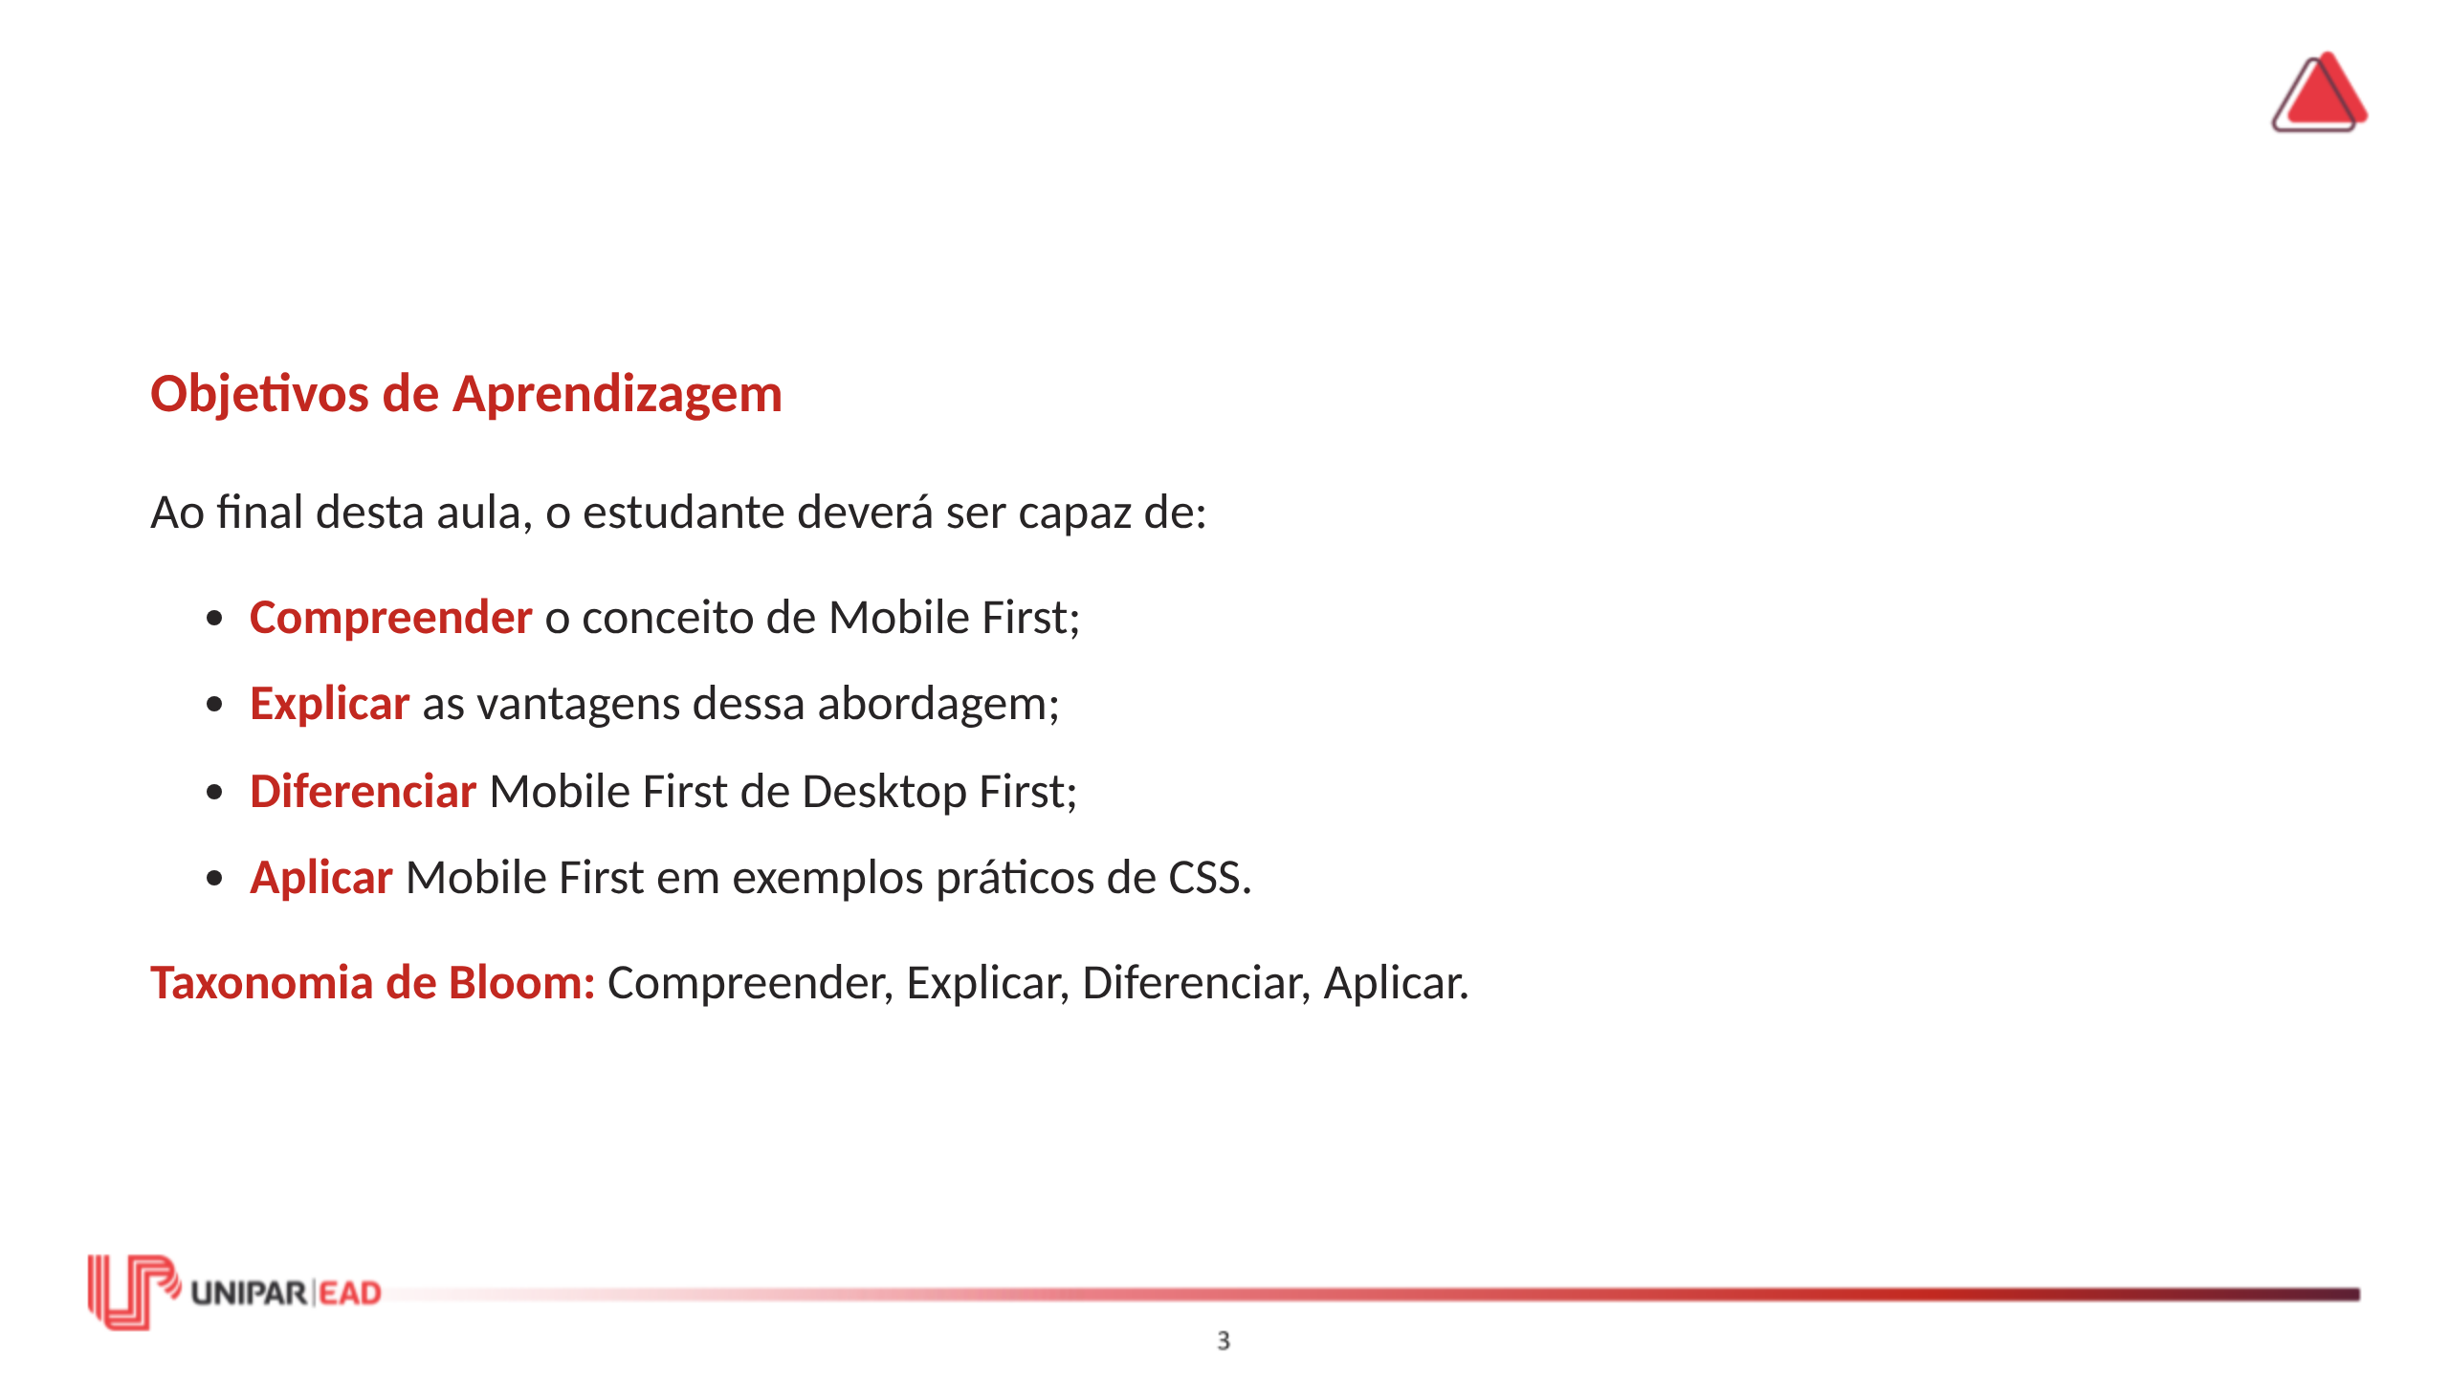

Slide 3
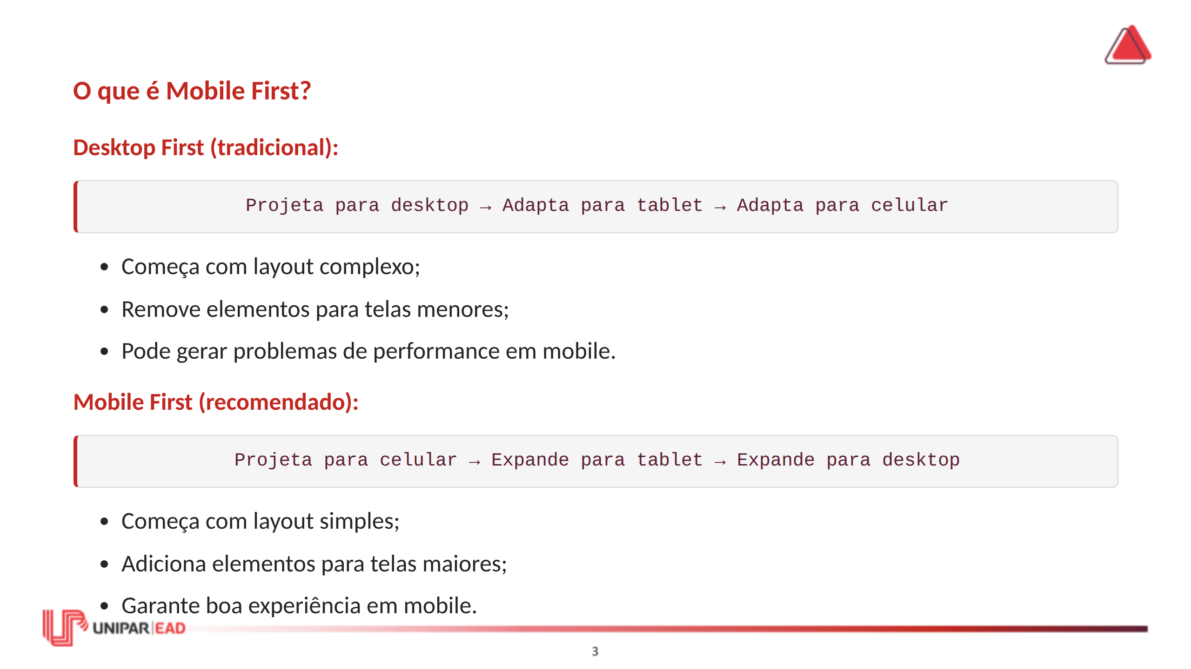
Notes:
FALA DO PROFESSOR: A diferença é sutil, mas significativa. No Desktop First, você projeta o layout completo para desktop e depois "esconde" ou "remove" elementos para telas menores. Isso pode gerar problemas — o celular baixa recursos que não serão usados. No Mobile First, você projeta o layout mais simples — para celular — e depois adiciona complexidade para telas maiores. Isso garante que a experiência mobile seja prioridade, não uma adaptação.

Slide 4
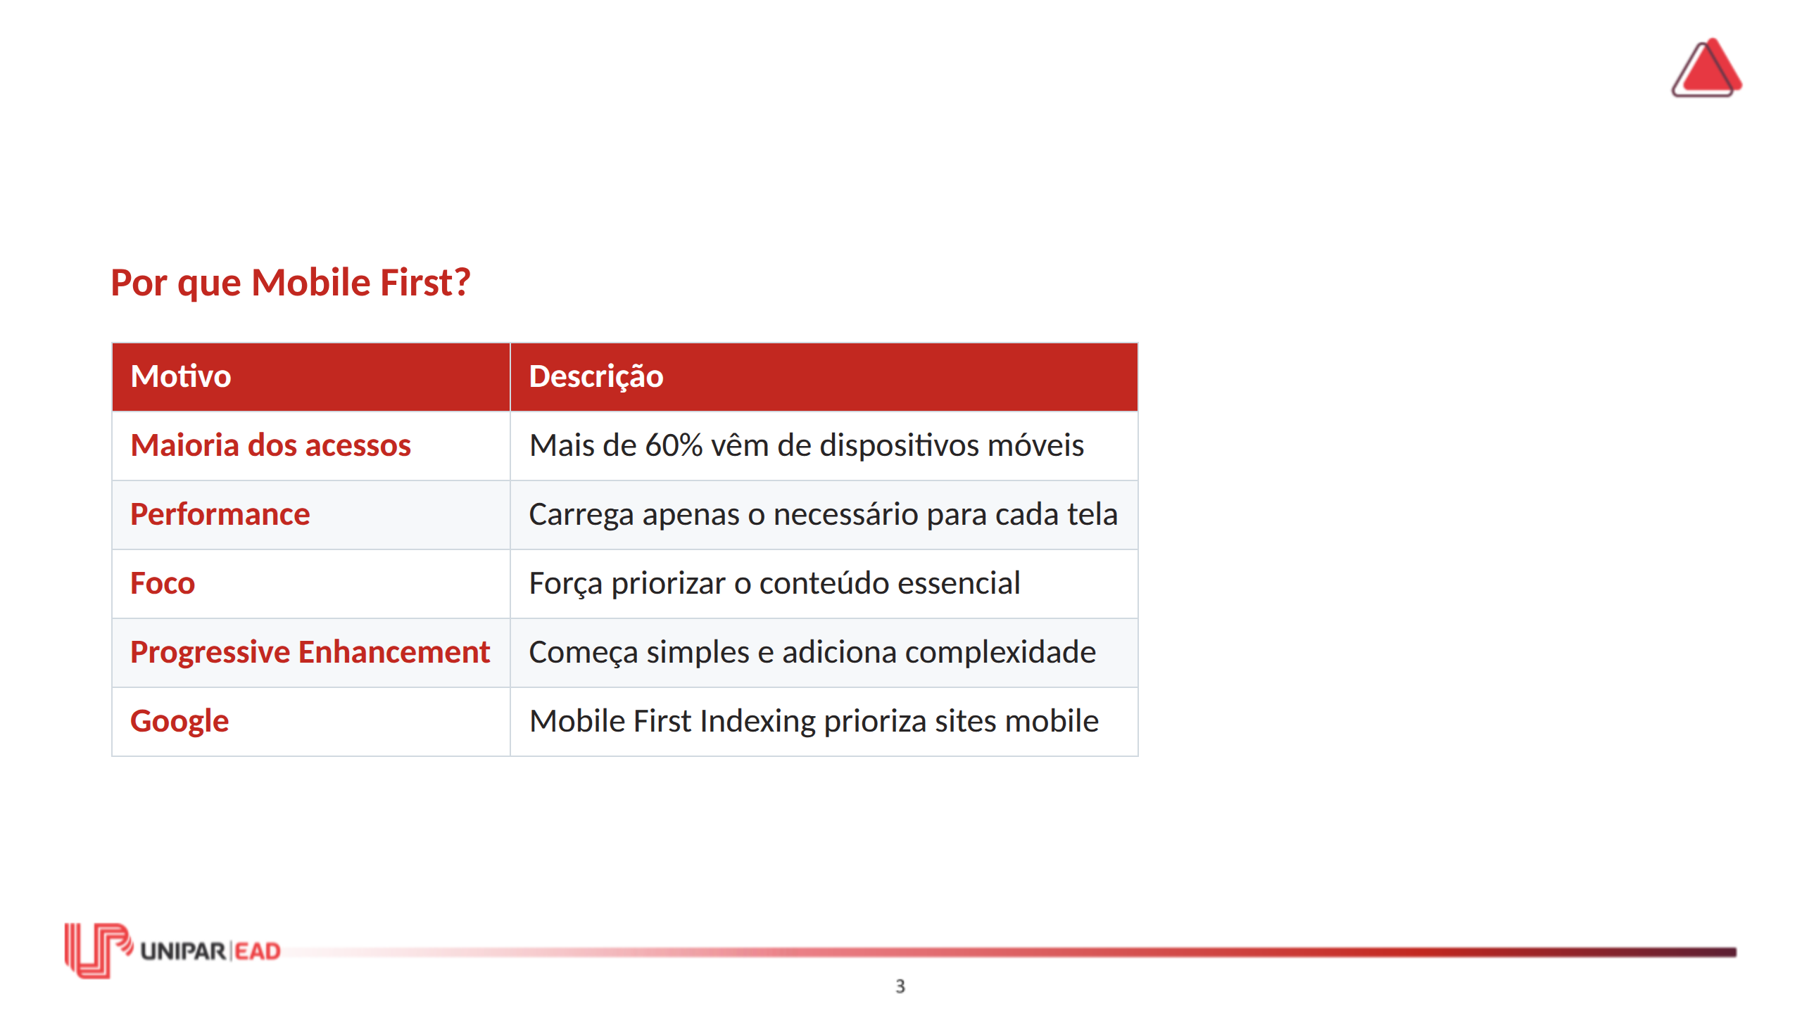
Notes:
FALA DO PROFESSOR: As razões para Mobile First são convincentes. A maioria dos acessos vem de mobile. A performance é melhor porque você carrega apenas o necessário. O foco é maior porque você precisa priorizar o conteúdo essencial — não há espaço para tudo em uma tela de 375px. Progressive Enhancement é o princípio de começar com uma experiência básica e funcional, e depois adicionar camadas de complexidade para dispositivos mais capazes. É o oposto de Graceful Degradation, que começa complexo e depois degrada.

Slide 5
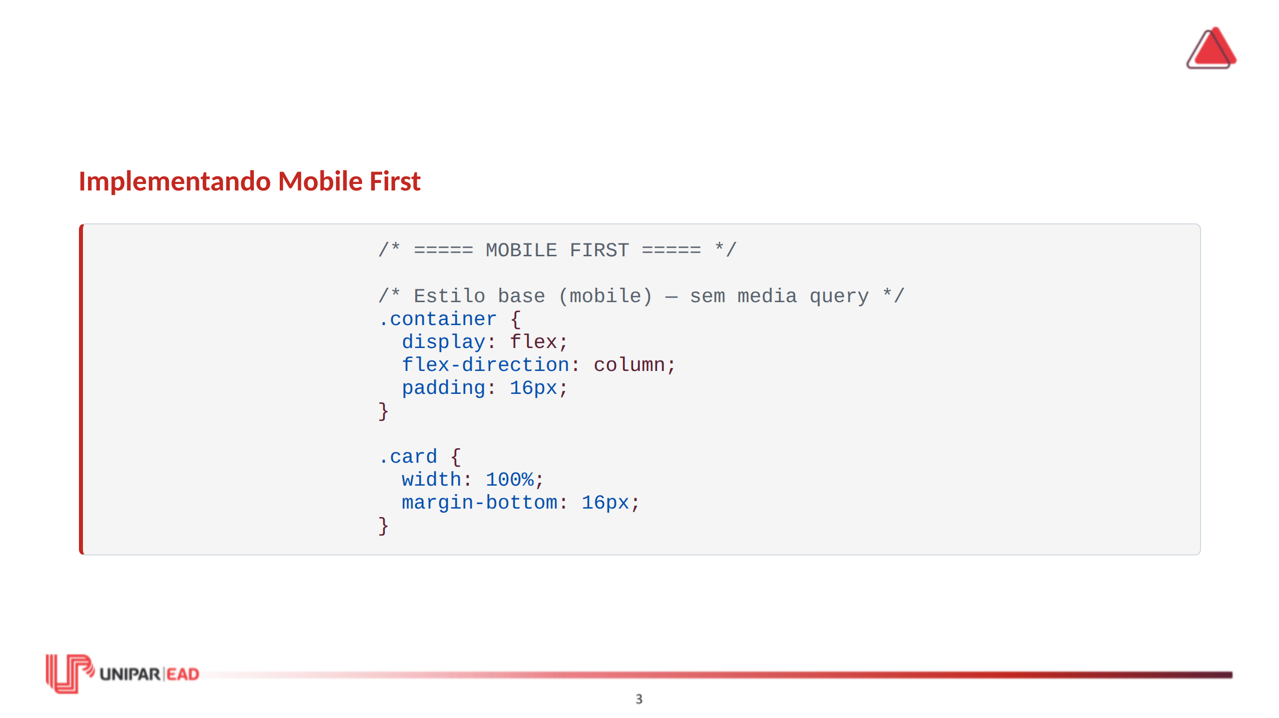

Slide 6
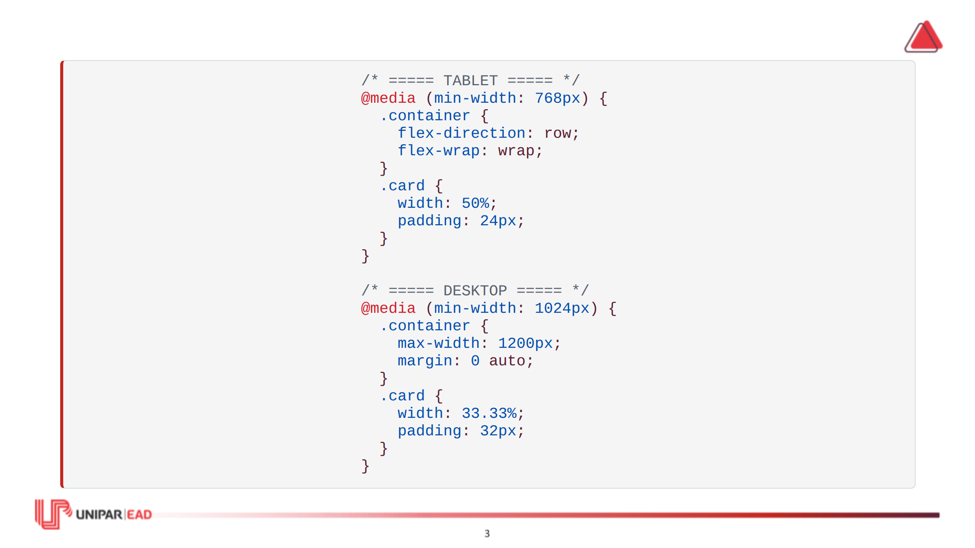
Notes:
FALA DO PROFESSOR: Observe a estrutura do CSS. O estilo base — sem media query — é para mobile. É o mais simples: layout em coluna, cards com 100% de largura. A primeira media query (min-width: 768px) é para tablet. Muda o layout para linha e os cards para 50%. A segunda media query (min-width: 1024px) é para desktop. Centraliza o container e os cards ficam com 33.33%. Note que usamos min-width — "largura mínima". Isso significa que os estilos se aplicam a partir daquele ponto. O estilo base se aplica a todos os dispositivos. O estilo de tablet se aplica a tablets e desktops. O estilo de desktop se aplica apenas a desktops. Essa é a essência do Mobile First: começar simples e adicionar complexidade.

Slide 7
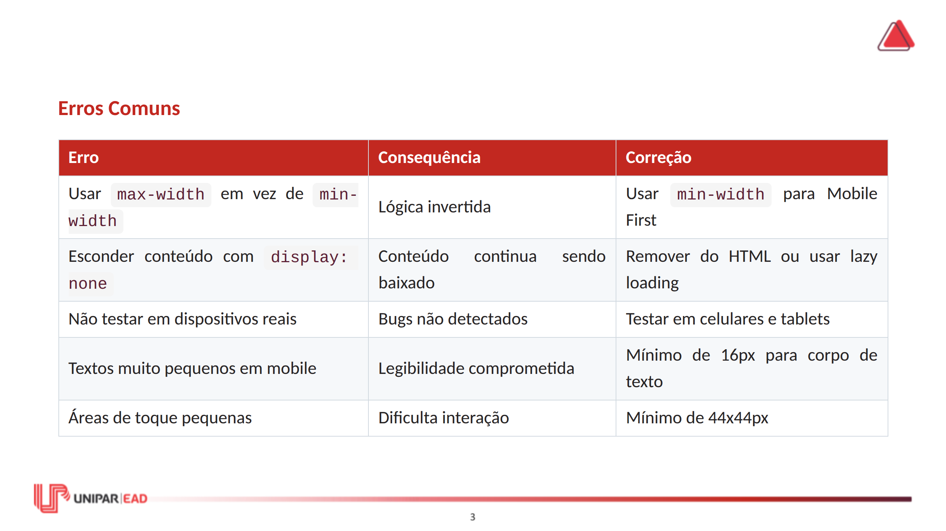
Notes:
FALA DO PROFESSOR: O erro mais comum é usar max-width em vez de min-width. max-width é Desktop First — você começa pelo desktop e adapta para baixo. min-width é Mobile First — você começa pelo mobile e adapta para cima. Outro erro é esconder conteúdo com display: none. O conteúdo continua no HTML e é baixado pelo navegador — mesmo que não seja exibido. Isso desperdiça banda. Se um elemento não deve aparecer em mobile, remova-o do HTML ou use lazy loading. Sempre teste em dispositivos reais. O Chrome DevTools simula dispositivos, mas não é perfeito. Toque, performance e comportamento real só podem ser avaliados em dispositivos físicos.

Slide 8
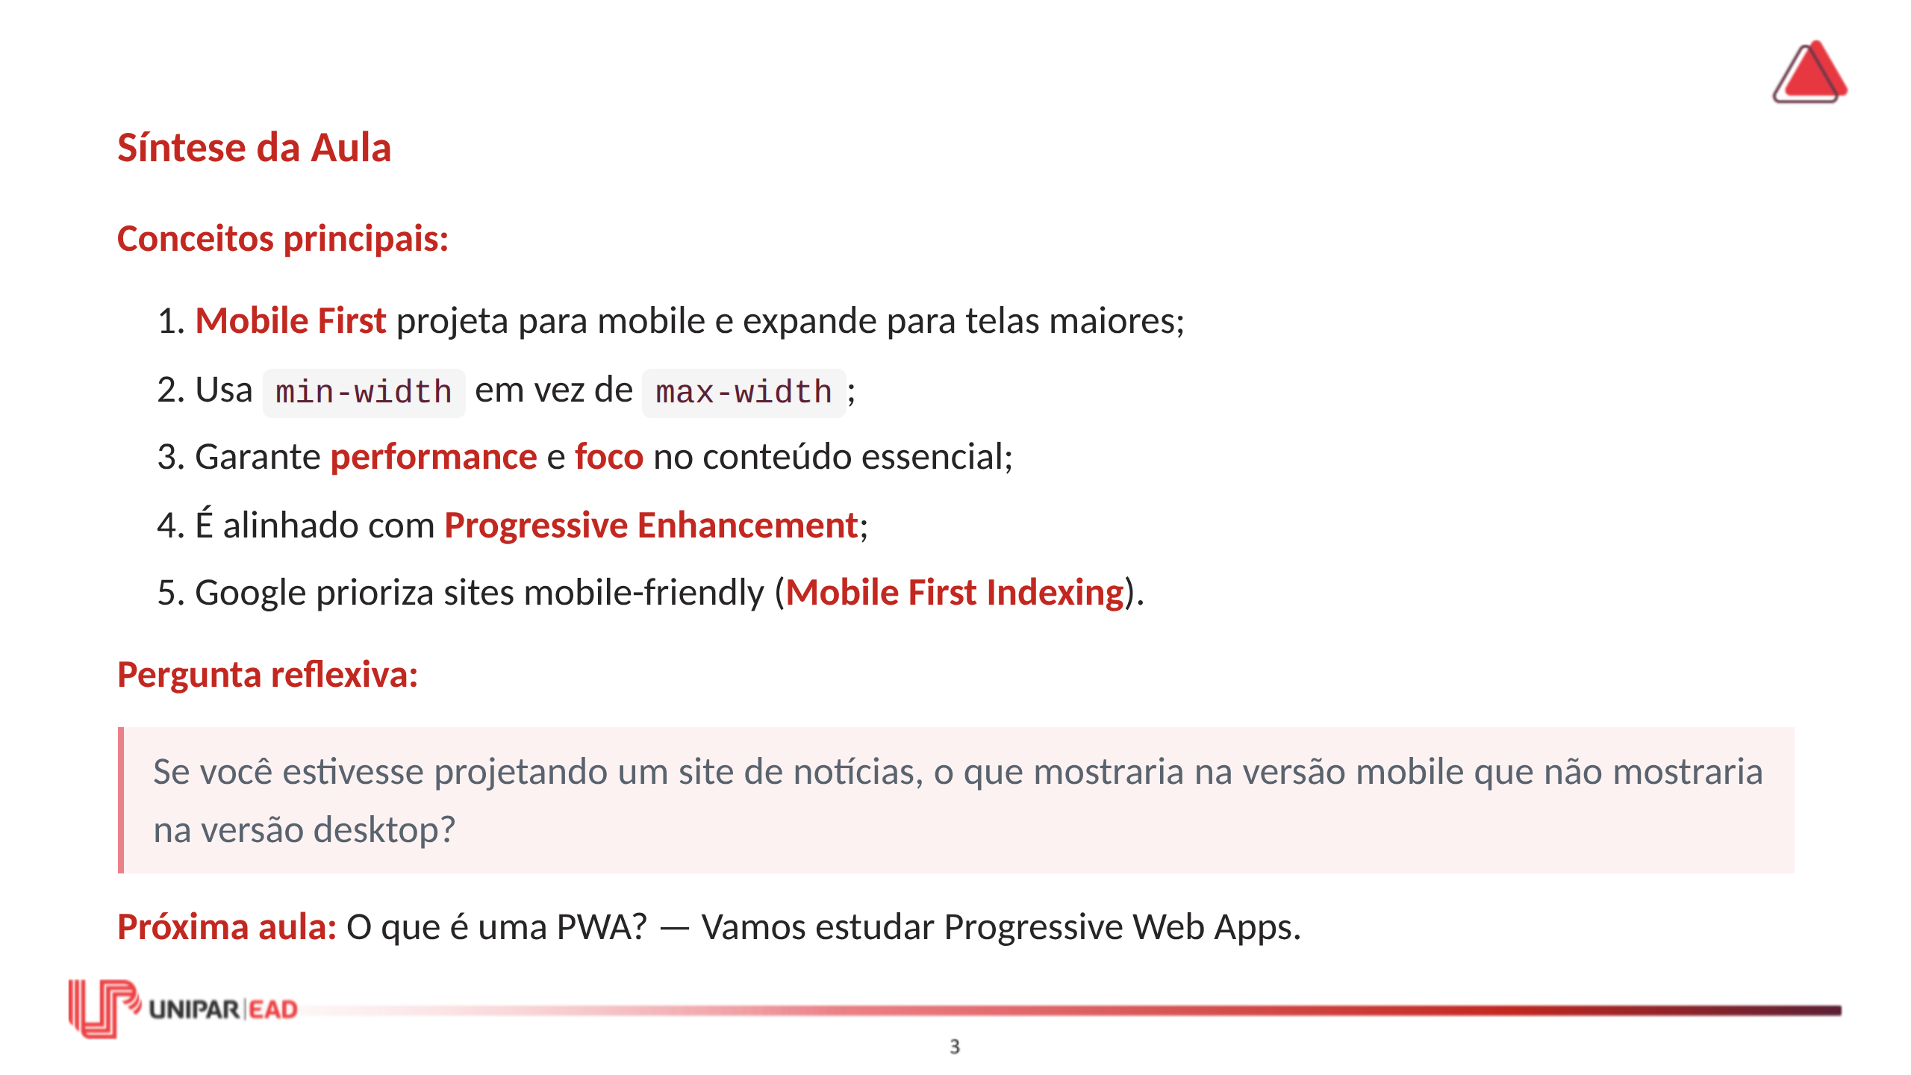
Notes:
FALA DO PROFESSOR: A pergunta reflexiva é interessante. Em mobile, o espaço é limitado — você precisa priorizar. Talvez mostre apenas as manchetes, enquanto no desktop mostra manchetes + subtítulos + imagens. A restrição do mobile força decisões de design mais conscientes. Na próxima aula, vamos estudar PWA — a tecnologia que transforma sites em aplicativos.

Slide 9


